Slide 1
Stredoamerická útesová bariéra
Patrícia Hatalová
2.C

Slide 2
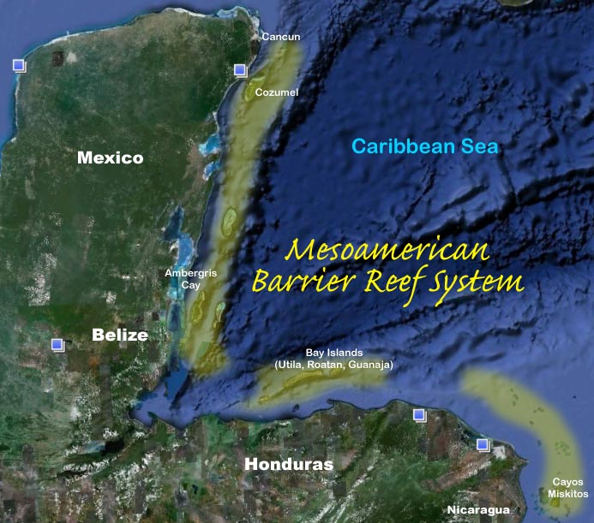

Slide 3
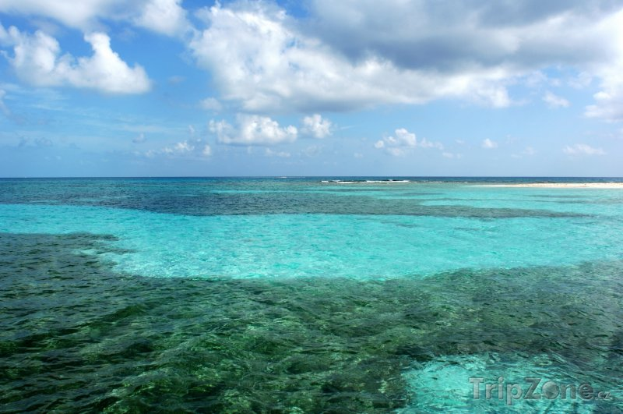

Slide 4
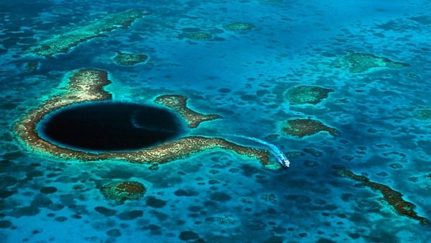

Slide 5
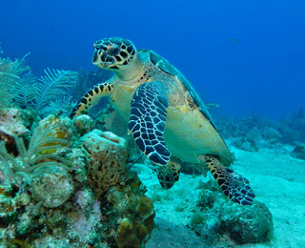
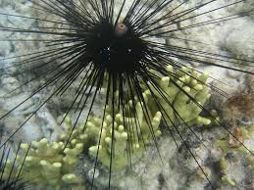
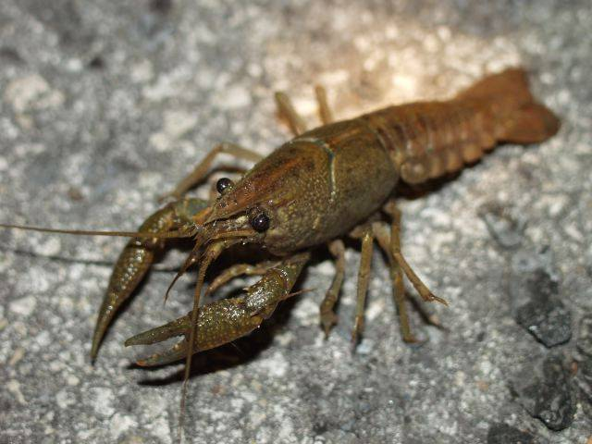
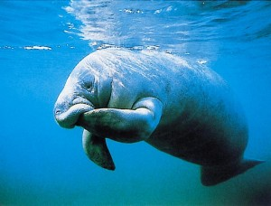

Slide 6
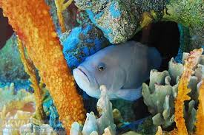
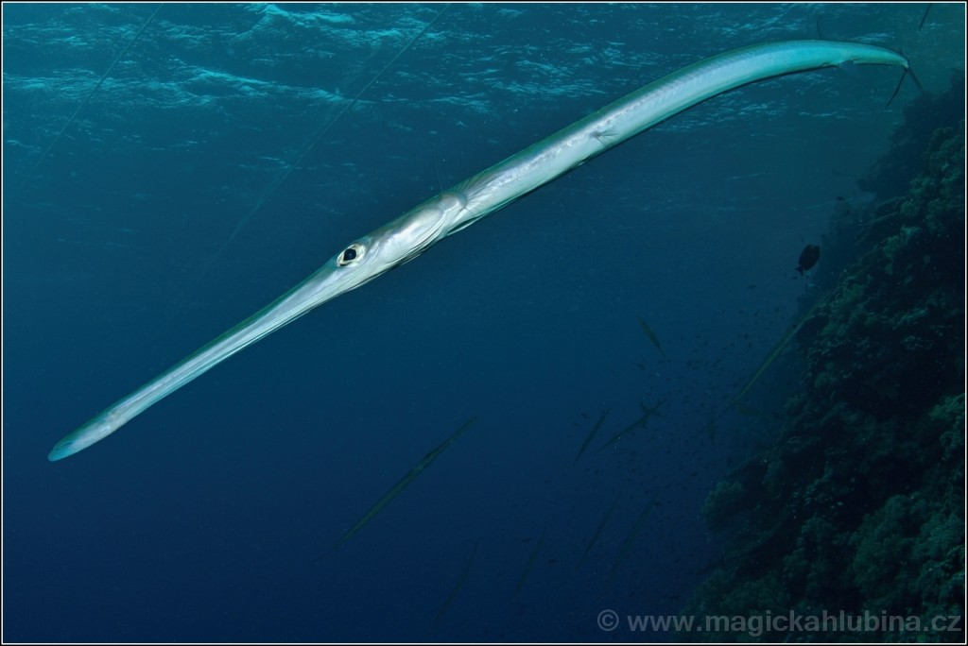

Slide 7
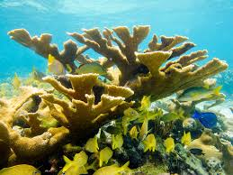
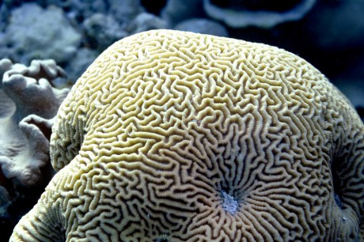

Slide 8
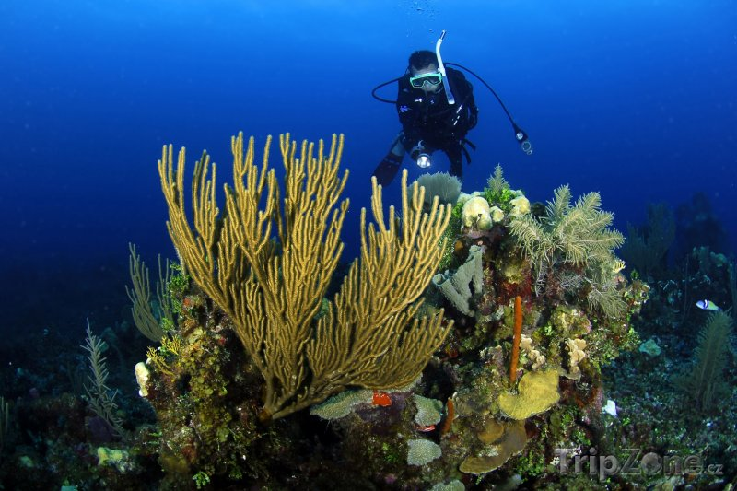

Slide 9
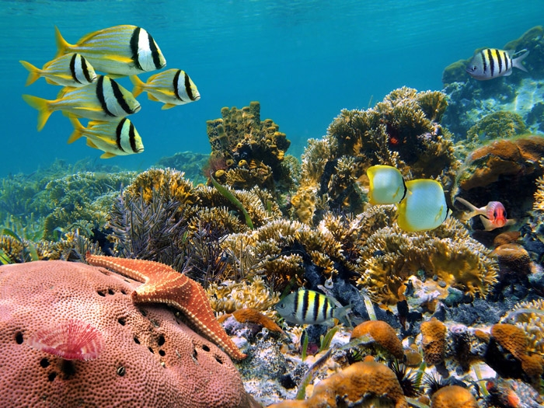

Slide 10
Zdroje:
http://myroatan.blogspot.sk/2010/02/mesoamerican-barrier-reef-system.html
http://www.travelandleisure.com/slideshows/worlds-greatest-diving-spots/index
http://rgla.upol.cz/state.php?name=Belize
http://belize.tripzone.cz/fotogalerie/bariera-belize-druhy-nejvetsi-koralovy-utes-na-svete-1273
http://www.novinky.cz/cestovani/300691-nejmagictejsi-utvar-v-karibskem-mori-je-okem-do-nitra-zeme.html

Slide 11
Ďakujem za pozornosť

